Slide 1
Universidad Autónoma del Estado de México
UAEM Centro Universitario
Valle de Teotihuacán
CONOCIENDO LA IMPORTANCIA DE LAS FINANZAS
L.C. María Guadalupe Aco Palestina
Elaborado en Octubre 2017
PROGRAMA EDUCATIVO | UNIDAD DE APRENDIZAJE | CLAVE | U. DE COMPETENCIA QUE APOYA
Licenciatura en Turismo | Finanzas | L31369 | Unidad I

Slide 2
Guión explicativo para el empleo del material.
La siguiente información presentada en diapositivas proyectables tiene la finalidad de apoyar la formación académica, además de mantener actualizados en temas de relevancia económica a los alumnos que cursan la Licenciatura en Turismo del Centro Universitario UAEM Valle de Teotihuacán.

Slide 3
Guión explicativo para el empleo del material
De igual forma puede ser utilizado como material didáctico para la impartición de catedra de la unidad I perteneciente al programa de estudios por competencia “Finanzas” para la Licenciatura de Turismo .

Slide 4
Guión explicativo para el empleo del material
En la diapositiva 7 y 8 se presenta las identificación de la unidad de aprendizaje, donde se abordan las horas teóricas y prácticas estimadas para el desarrollo de la unidad de aprendizaje “Finanzas”, así como los créditos, la clave y el programa educativo al que pertenece.

Slide 5
Guión explicativo para el empleo de material
En la diapositiva 9 se presenta el propósito de la unidad de aprendizaje y sus competencias específicas en la no. 10; en la 11 y 12 se introduce al lector en tema; en la presentación 13 y 14 se muestra la estructura de la unidad de competencia y a partir de la diapositiva 15 se desarrolla la unidad I que aborda los temas referentes a las generalidades de las finanzas, que son los siguientes:

Slide 6
ÍNDICE DEL DESARROLLO DE LA TÉMATICA
Formas de Organización ……………….. 20
La información Financiera …………..… 25
Áreas funcionales de la empresa …… 40
Generalidades de las Finanzas ………. 47
Director Financiero ……………….……48
Áreas de las Finanzas ………….……. 51
Mercados de Capitales ..……..……. 53
El Sistema Financiero ……………..…….. 56

Slide 7
Identificación de la unidad de aprendizaje
Programa educativo: Licenciatura en Turismo.
Área de docencia: Finanzas.
Unidad de aprendizaje: “ FINANZAS”.
Clave: L31369
Créditos: 8
Horas teoría 4 hrs.
Horas práctica 2 hrs.
Horas totales 6 hrs.
Núcleo de formación: Sustantivo

Slide 8
Identificación de la unidad de aprendizaje
Prerrequisitos: Contabilidad básica y Administración.
Modalidad: Presencial.
Tipo de unidad de aprendizaje: Curso- Taller.
Unidad de aprendizaje antecedente: Ninguna
Unidad de aprendizaje antecedente: Ninguna

Slide 9
Propósito de la unidad de aprendizaje
Comprender el propósito de las finanzas, identificando tanto los alcances como los límites del análisis, planeación y control financieros, de tal manera que el desarrollo de estas actividades y su relación con las demás áreas de la empresa dé como resultado el óptimo desempeño de la entidad de acuerdo con las circunstancias cambiantes del contexto.

Slide 10
Competencia específicas
Aplicar las finanzas, a través del análisis, planeación y control financiero, procurando que los indicadores de liquidez, solvencia, rentabilidad, endeudamiento y productividad, sean elementos suficientes para la acertada toma de decisiones de acuerdo con las circunstancias cambiantes del contexto y llevar a la organización a una vida financieramente sana.

Slide 11
Introducción
Es de suma importancia que el estudiante de la Licenciatura en Turismo conozca el papel que juegan las finanzas no solo a nivel personal, sino nacional y hasta mundial, puesto que las finanzas son esenciales para cualquier economía.
La información a continuación presentada recaba información acerca de las diversas formas de organización de un empresa y la información plasmada en los estados financieros básicos como en el Balance general, el Estado de Resultados, El Estado de Variaciones en el Capital contable y el Flujo de efectivo , todos ellos, necesarios para la toma de decisiones.

Slide 12
Introducción
Se identifican las áreas de organización de la empresa, donde se destacan las funciones del departamento de finanzas, así como el papel que juegan en la actualidad dentro de sus tres áreas, que son las inversiones, la administración financiera y los mercados e institución financieras, para finalizar con el conocimiento del Sistema Financiero en México.

Slide 13
Estructura de la unidad de aprendizaje
Unidad I Comprender el propósito de las finanzas, identificando tanto los alcances como los límites de la función de la administración financiera, de tal forma que su relación con las otras áreas de la empresa dé como resultado el óptimo desempeño de la entidad turística.
Unidad II Aplicar los distintos métodos y técnicas del análisis financiero, con el fin de que proporcionen los elementos de juicio suficientes para interpretar la posición financiera de la empresa ocurrida en un pasado inmediato.

Slide 14
Estructura de la unidad de aprendizaje
Unidad III Emplear las diversas técnicas de la planeación, procurando con su cálculo e interpretación la propuesta de mejores alternativas de desarrollo empresarial.
Unidad IV Verificar la adecuada aplicación y ejecución de las políticas y procedimientos prescritos en la empresa en función a los diversos escenarios en los que se desenvuelve y controlar eficientemente todas las técnicas que nos ayuden a rediseñar, trazar, idear y mantener actualizado el sistema financiero de la empresa.

Slide 15
UNIDAD I
GENERALIDADES DE LAS FINANZAS
Comprender el propósito de las finanzas, identificando tanto los alcances como los límites de la función de la administración financiera, de tal forma que su relación con las otras áreas de la empresa dé como resultado el optimo desempeño de la entidad turística.

Slide 16
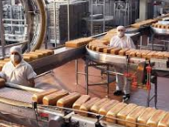

FORMAS DE ORGANIZACIÓN DE UN NEGOCIO
Propiedad única.
Sociedad.
Corporación.

Slide 17

Propiedad única
Esta representada por una persona; en el ambiente fiscal se le llama persona física, por lo que son negocios de un solo dueño.

Slide 18

Sociedad
Fiscalmente se le llama persona moral: hay dos o más propietarios o socios. Esta unión de personas participan en las ganancias o en las perdidas que surgen por las operaciones diarias de la sociedad.

Slide 19
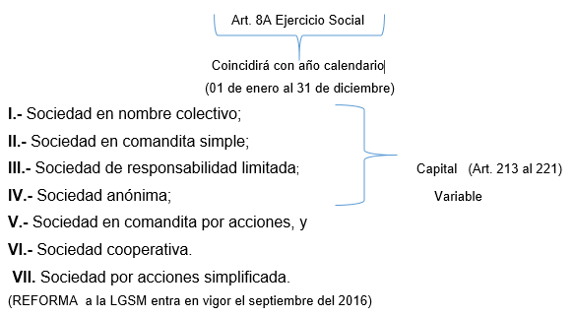
En México tenemos la Ley General de Sociedades Mercantiles (LGSM), que permite la formación de 6 tipos de sociedades mercantiles. (ART. 1)

Slide 20

Corporación
Grupo de empresas y sociedades que realizan diversos trabajos y servicios de manera independiente con el fin de conseguir un enriquecimiento común.

Slide 21
LA INFORMACIÓN FINANCIERA
La información financiera de una empresa se encuentra contenida en documentos financieros llamados Estados financieros, que tiene la finalidad de proporcionar información a los usuarios tanto internos como externos para la toma de decisiones financieras de una entidad.

Slide 22

Estados financieros
Estado de situación Financiera o Balance General.
Estado de Resultados
Estado de Variaciones en el Capital Contable.
Estado de Flujo de Efectivo

Slide 23
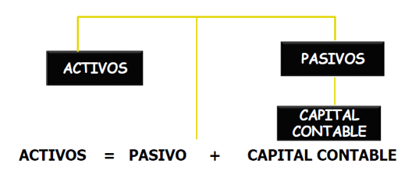
Balance General o Estado de Situación Financiera
Es un documento que muestra la situación financiera de una entidad económica a una fecha fija.

Slide 24
¿Cuánto Tengo?
¿Cuánto Debo?
¿Cuánto han aportados los socios ?
Activos
Pasivos
Capital

Slide 25
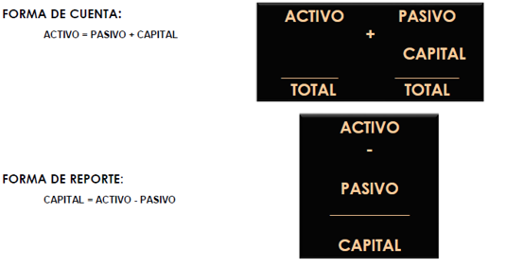
Formas de presentación

Slide 26
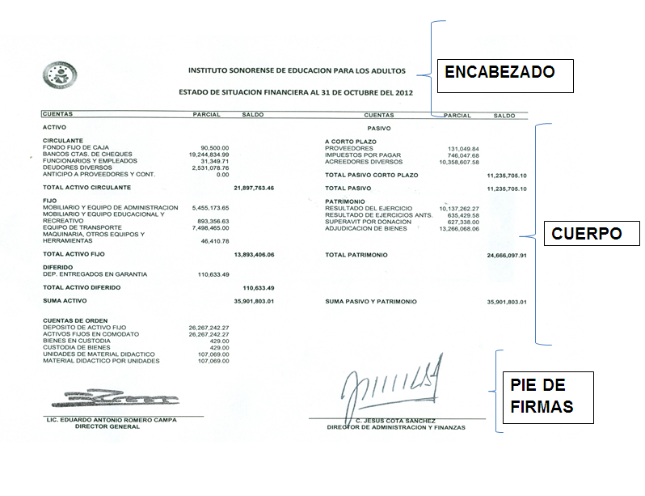
Partes del Estado de Situación Financiera

Slide 27

Activos
Son todas aquellos derechos y bienes propiedad de la empresa.
Bancos
Almacén
Cliente
Equipo de cómputo
Mobiliario y equipo
Rentas pagadas por anticipado.

Slide 28

Pasivos
Están representados por las obligaciones y las deudas que tenga la empresa para terceros.
Proveedores
Acreedores
Impuestos por pagar
Rentas pagadas por anticipado

Slide 29

Capital Contable
Son todas aquellas aportaciones que hacen los socios a la empresa, además de todo aquellas utilidades que por alguna razón los dueños no han sacado de la empresa.
Capital social
Utilidad del ejercicio.

Slide 30
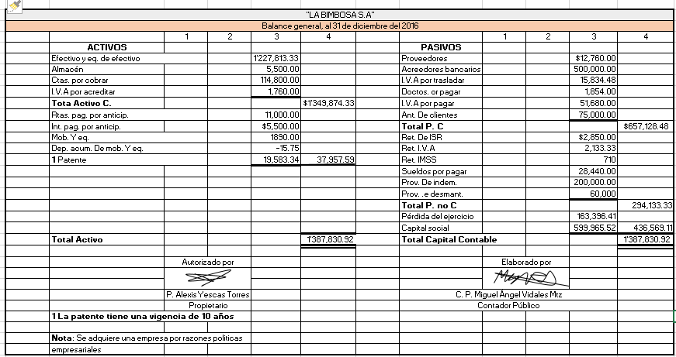

Slide 31
Estado de Resultados
Muestra el resultado de las operaciones (utilidad o pérdida) de una entidad durante un periodo determinado.
Analiza partidas que originan los costos, los gastos y los ingresos.

Slide 32
Elementos
Ingresos
¿Cuánto vendí o ingrese?
¿Cuánto me costo hacer el producto o servicio?
¿Cuánto gaste para darlo a conocer o para decorar oficinas etc.?
¿Cuánto gane o cuanto perdí?
Costos
Gastos
Resultado

Slide 33
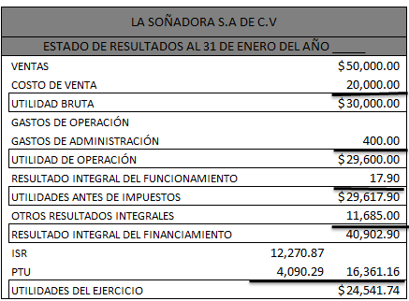

Slide 34
Estado de Cambios en el Patrimonio o Estado de Superávit
Muestra los aportes de los socios y la distribución de las utilidades obtenidas en un periodo, además de la aplicación de las ganancias retenidas en periodos anteriores. Este muestra por separado el patrimonio de una empresa.

Slide 35
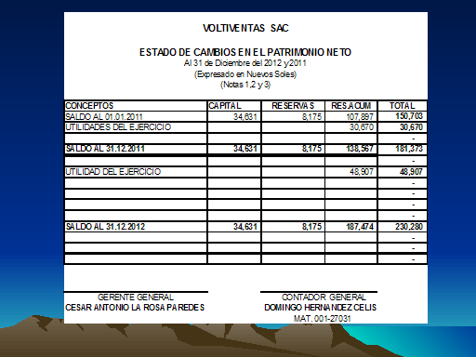

Slide 36
Estado de Flujo de Efectivo
Este estado financiero básico muestra los cambios en la situación financiera a través del efectivo y equivalente de efectivo de la empresa en un período determinado, siendo de importante ayuda en la administración del efectivo, el control del capital de trabajo.

Slide 37
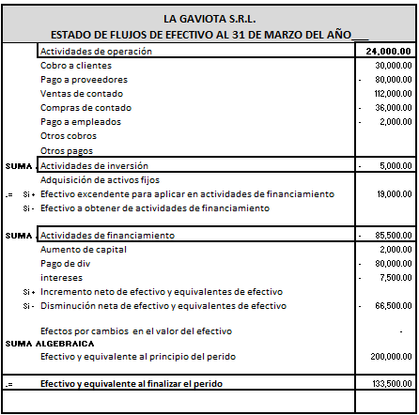

Slide 38
ÁREAS FUNCIONALES DE LA EMPRESA
Es un entidad económica que esta constituida con recursos…. para la obtención de un fin.
Fines que persigue
Satisfactor que ofrecen
Clasificación Tipo de mercado que cubren
Tamaño.
De acuerdo a su capital

Slide 39
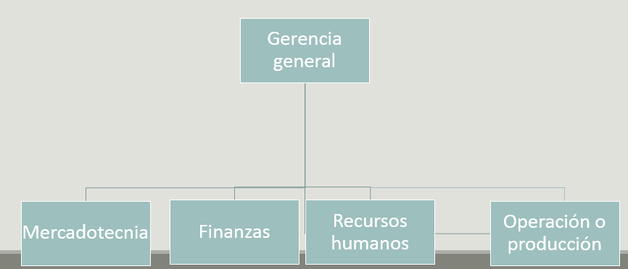
Áreas funcionales

Slide 40
Mercadotecnia
Es el proceso de planeación, ejecución y conceptualización de precio, promoción, y distribución de ideas, mercancías y términos para crear intercambios que satisfagan objetivos individuales y organizacionales.
Ventas
Publicidad

Slide 41

Ventas
Área encargado de persuadir a un mercado de la existencia de un producto, valiéndose de su fuerza de ventas o de intermediarios, aplicando las técnicas y políticas de ventas acordes con el producto que se desea vender.

Slide 42
Finanzas
Esta área se encarga de la obtención de fondos y del suministro del capital, procurando disponer con los medios económicos necesarios para cada uno de los departamentos, con el objeto de que puedan funcionar debidamente.
Tesorero
Contralor

Slide 43

Contraloría
Realiza por lo común actividades de control y relativas a los impuesto, presupuestos, auditoría interna, procesamiento de datos, contabilidad financiera, contabilidad de costos, análisis de estados financieros entre otros.

Slide 44
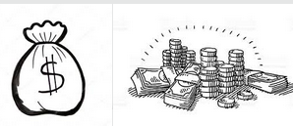
Tesorería
Áreas encargada de controlar el efectivo, tomar de decisiones y formular los planes para aplicaciones de capital, obtención de recursos, dirección de actividades de créditos y cobranza, manejo de la cartera de inversión

Slide 45

Recursos Humanos
Su objeto es conseguir y conservar un grupo humano de trabajo cuyas características vayan de acuerdo con los objetivos de la empresa, a través de programas adecuados.

Slide 46

Producción/Operaciones
Área encargada de desarrollar el producto final, o llevar acabo las operaciones necesarias para otorgar el servicio ofrecido, así como los métodos para suministrar y coordinar el recurso humano, equipo, instalaciones, materiales y herramientas requeridas.

Slide 47

LAS FINANZAS
Es la disciplina que, mediante el auxilio de otras, trata de optimizar el manejo de los recursos económicos, humanos y materiales de la empresa, para obtener el beneficio máximo y equilibrado para los dueños o socios, los trabajadores y a la sociedad misma.

Slide 48
Relación con otras disciplinas
Economía
Análisis de riesgo.
PIB, tasas de intereses
La inflación, los empleos.
Contabilidad
Suministro de datos.
Documentos financieros
Estados Financieros.

Slide 49

EMPRESARIAL
Decisiones de inversión
Decisiones de financiamiento
Toma de decisiones
AYUDA
Emprender un negocio, Invertir.
Solicitar un préstamo.
PLANO PERSONAL

Slide 50

Importancia
Las finanzas coadyuva a la compañía a que se alcance sus metas y compitan con mayor éxito en el mercado, superando así a sus competidores.

Slide 51
Campo de las finanzas
Campo de las Finanzas
Banquero
Ejecutivo financiero
Consultor finanicero

Slide 52

Decisiones Financieras
¿Que clase de inversión a largo plazo debe hacerse?
¿ En donde se obtendrá financiamiento a largo plazo?
¿ Invitará a otros propietarios?
¿ Pedirá dinero prestado?.
¿ Como administrará sus operaciones financieras cotidianas, como cobranza a clientes, pago a proveedores?

Slide 53
Objetivos específicos
Alcanzar la productividad óptima en el uso sus recursos financieros.
Optimizar el patrimonio.
Captar fondos.
Coordinar el capital de trabajo.
Coordinar inversiones.
Realizar análisis financiero.
Aplicar la planeación financiera.
Aplicar controles financieros.
Tomar decisiones acertadas.
Alcanzar metas y objetivos propuestos.
Prever la capacitación futura de fondos

Slide 54
Director financiero
Es responsable:
Política Financiera
Planificación estratégica
Jefe de Control de Gestiones
(Contralor)
Responsable:
Presupuestos.
Contabilidad
Impuestos
Tesorero
Es responsable:
Encontrar nueva financiación.
Relación con bancos e inversores.

Slide 55

Áreas de las finanzas
Las finanzas se dividen en tres grandes áreas
Inversiones.
Los mercados e instituciones financieras.
La administración financiera.

Slide 56

1. Inversiones
Estudia como hacer y administrar una inversión en activos financieros y en particular que hacer con un excedente de dinero cuando se desea invertirlo en el mercado financiero.

Slide 57

En esta área se habla de dos personas o entidades:
Aquellas que son dueñas de los excedentes,
y aquellas que buscan o sugieren donde invertir y reciben el nombre de corredores o analistas de inversiones.

Slide 58

2. Los Mercados Financieros
Son aquéllos mercados en los que se intercambian activos con el propósito principal de movilizar dinero a través del tiempo.
Mercados de Deuda,
Mercados de acciones
Mercado cambiario.

Slide 59
Los mercados financieros
Se emiten o negocian
Activos financieros
También llamados mercados de capital.
Títulos de crédito (acciones)
Mercados primarios.
Mercados Secundarios

Slide 60
Otros Mercados Financieros
Títulos de deuda (bonos)
Pagar intereses regularmente
Devolver a una fecha determinada.

Slide 61

Mercado de Capitales
(Bolsa de Valores)
Es aquel en donde se realizan la compra-venta de títulos valor, representativos de activos financieros de empresas y otras unidades económicas como son las acciones, obligaciones y títulos de deuda de largo plazo.

Slide 62


La Bolsa de Valores, entonces, funciona como un mercado en el cual se pueden comprar o vender acciones.
MERCADO PRIMARIO | MERCADO SECUNDARIO
Cuando una empresa emite nuevas acciones y las vende por primera vez, es decir, lanza una oferta pública. | Pero después, sus acciones pueden seguirse negociando entre particulares.

Slide 63
Los precios a los cuales se compran y se venden las acciones, se fijan de acuerdo a las leyes de libre mercado: oferta y demanda.
PRECIO DE COMPRA | PRECIO DE VENTA
Quienes quieren comprar acciones fijan libremente sus posturas: a qué precio están dispuestos a comprarlas | Los que quieren vender hacen lo mismo. Y así se van ejecutando las operaciones

Slide 64
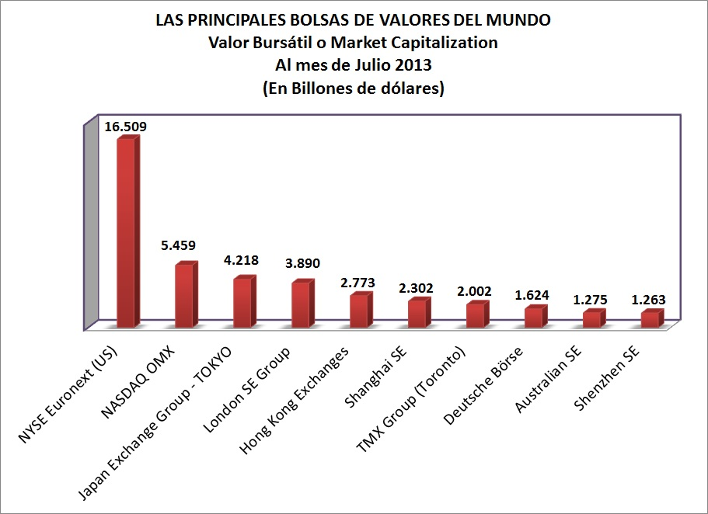

Slide 65
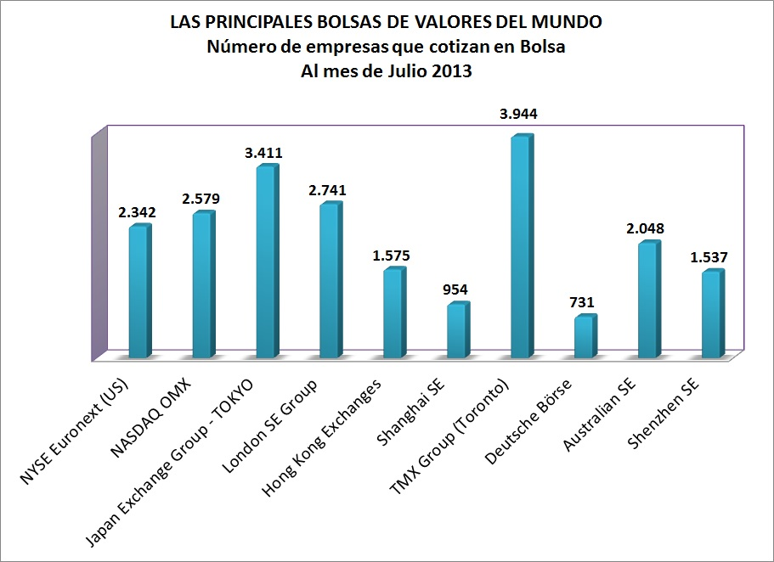

Slide 66

Instituciones Financieras
Son organizaciones que obtienen dinero para los inversores y proporcionan financiación.

Slide 67



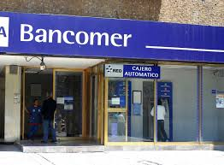
Bancos.
Aseguradoras,
Afianzadoras,
Arrendadoras,
Casas de Bolsa
Administradoras de Fondos de Inversión.

Slide 68
3. La Administración Financiera
Es un área de la administración que se centra en dos aspectos importantes, rentabilidad y la liquidez.
Empresa
Inversión.
Financiamiento.
Decisiones sobre los dividendos.
Empresa corporativa
Presupuesto de capital.
Estructura del capital.
Administración de Capital de trabajo.

Slide 69

Funciones
Confección del presupuesto y control.
Contabilidad de costos.
Impuestos.
Tesorería.
Créditos y cobranza.
Financiamiento.

Slide 70

Administrador Financiero
Tiene las siguientes funciones:
Realizar presupuestación crediticia.
Analizar inversiones.
Obtener fondos.
Contratar seguros y fianzas.
Buscar los financiamiento idóneos para la entidad.

Slide 71

EL SISTEMA FINANCIERO
Su objetivo principal es regular, revisar y supervisar, y controlar el sistema crediticio en general, así como definir y ejecutar la política monetaria mexicana, banca de valores e instituciones de seguros en general.

Slide 72
Funciones Principales
Actividades tendientes a la captación,
administración,
regulación, orientación, y
canalización de los recursos económicos de origen nacional e internacional.

Slide 73
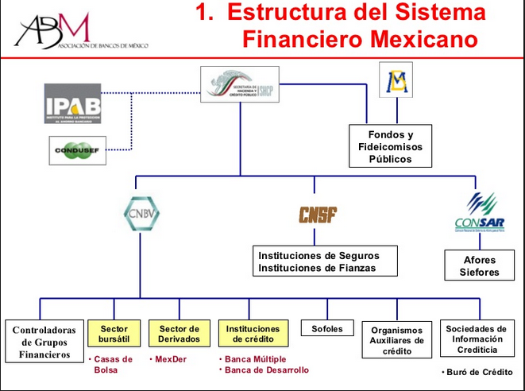

Slide 74

Secretaría de Hacienda y Crédito Público (SHCP)
Es un organismo del gobierno federal que representa la máxima autoridad dentro del Sistema Financiero y según la ley orgánica de la Administración Pública Federal tiene las siguientes funciones:

Slide 75

Principales funciones de SHCP
Planear, coordinar y evaluar y vigilar el sistema bancario del país.
Ejercer las atribuciones que señalen las leyes en materia de seguros, fianzas y valores y de organizaciones y actividades auxiliares de crédito

Slide 76

Comisión Nacional Bancaria y de Valores (CNBV)
Su objeto es supervisar y regular, en el ámbito de su competencia a las entidades financieras en su conjunto para protección de los intereses del público.

Slide 77
Principales Funciones CNBV
Normar la información periódicamente que deben entregar las entidades.
Establecer criterios sobre oferta pública de valores.
Atender los reclamos que presenten los usuarios y actuar como conciliador y arbitro.

Slide 78


Comisión Nacional de Seguros y Fianzas (CNSF)
Tiene el propósito de modernizar y desarrollar los sistemas asegurador y afianzador, así como garantizar al público que estos servicios se realizan bajo la ley.

Slide 79

Comisión Nacional del Sistema de Ahorro para el Retiro (CONSAR)
Es el órgano regulador del sistema de pensiones, y autoriza y regula la operatividad de las Afores y Siefores.

Slide 80

Banco de México
Es nuestro banco central y ayuda a que el sistema financiero de nuestro país se desarrolle sanamente.

Slide 81
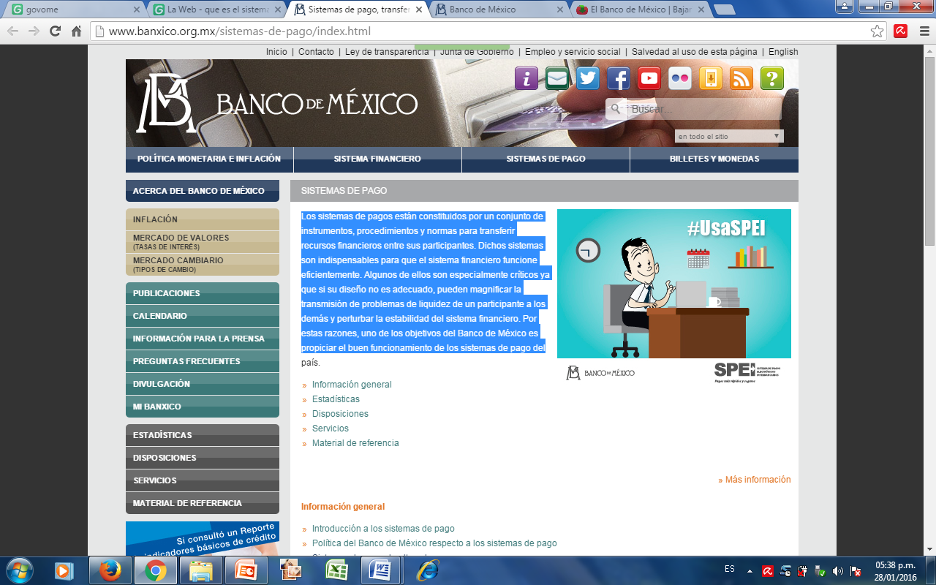

Su finalidad es proveer a la economía del país de moneda nacional y su objetivo prioritario es procurar la estabilidad del poder adquisitivo de dicha moneda.

Slide 82

Adicionalmente, le corresponde promover el sano desarrollo del sistema financiero y propiciar el buen funcionamiento de los sistemas de pago.

Slide 83
Sus Funciones
Regular la emisión de moneda.
Operar otras instituciones de crédito.
Prestar servicios de tesorería de la federación.
Fungir como asesor del gobierno federal en materia económica.
Participar en el fondo monetario internacional.

Slide 84
Emisión de dinero
Banco de México
Acuñación de moneda
Ponerlos en circulación
Directamente o por corresponsables. Deberá cambiarlos.
Emisión de billetes
Art. 4 al 6 LBM

Slide 85
La Política Monetaria
Es un conjunto de metas, acciones e instrumentos que lleva acabo el Banco central en los mercados financieros para mantener la estabilidad de precios, puesto que es imposible controlarlos directamente
Esquema de Política monetaria
Objetivos de inflación

Slide 86
Bibliografía
Bravo, M. (2011). Introducción a las Finanzas. México: Pearson
Bodie,Z. (2003). Finanzas. México: Prentice Hall
Brealey, R. (2005).Fundamentos de finanzas corporativas. México: Mc Graw Hill
Dumrauf, G. (2010) Finanzas Corporativas. México: Alfaomega
Gitman, L.(2001). Principios de administración Financiera: México Person

Slide 87
Bibliografía
Ortega, A. (2008). Introducción a las finanzas .México: Mc Graw Hill.
Romero, J.(2015). Principios de Contabilidad Básica. Mc Graw Hill.
Scott, B. (2001) Fundamentos de administración financiera..México:Mc Graw Hill.
Westerfield, R. (2010) Fundamentos de Finanzas Corporativas. México: Mc Graw Hill.

Slide 88
Bibliografía
http://www.expofinanzas.com
www.eleconomista.com.mx
www.elfinanciero.com.mx
www.capitalmexico.com.mx
www.banxico.org.mx
www.condusef.com.mx
www.consar.com.mx

